Slide 1
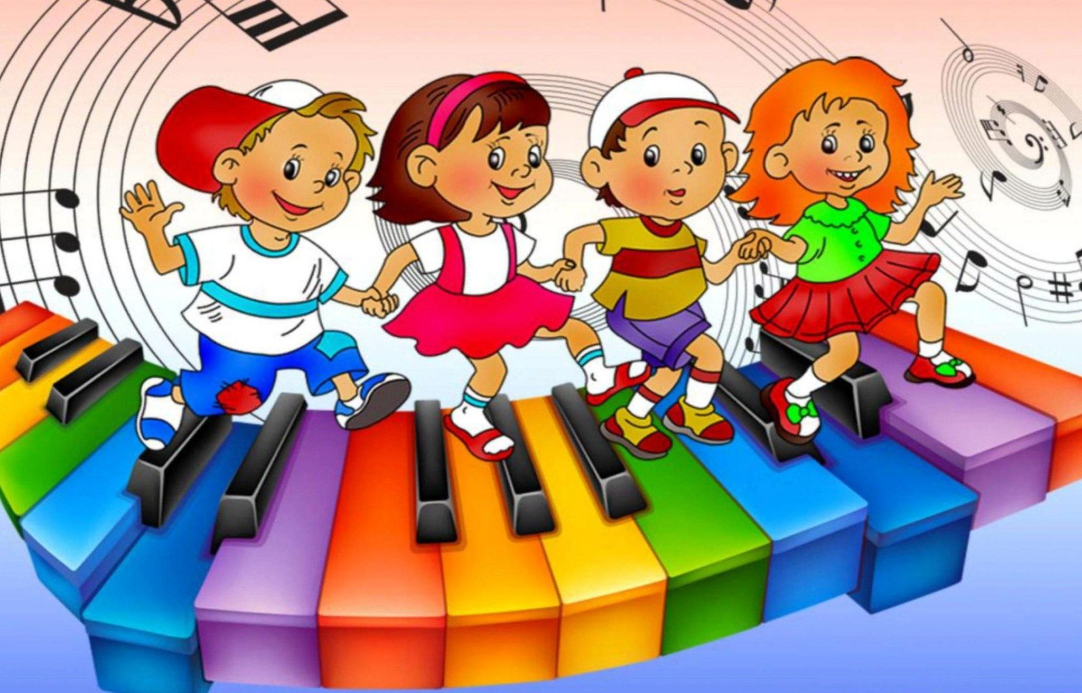
Методы и приемы работы с детьми на уроках музыки в том числе с детьми с особыми потребностями испытывающие трудности в обучении
Материал составлен учителем музыки МОУ «Турочакская СОШ» им. Я.И.Баляева Михайловой Л. В.
Турочак 2024

Slide 2
Музыкальное воспитание детей с ОВЗ
Обучение
Воспитание
Развитие основных движений
Развитие сенсорных функций
Зрительные
Речевая деятельность
Слуховые

Slide 3
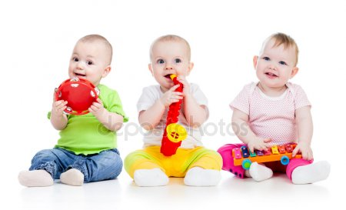
Цель музыкального воспитания:
- Помочь детям с ОВЗ активно войти в мир музыки,
Стимулировать развитие музыкальных способностей,
Формировать коммуникативные навыки посредством основных видов музыкальной деятельности и элементов логоритмики на основе закрепления лексических тем.

Slide 4
Задачи:
1.Развитие музыкальных, творческих способностей.
2.Развитие свободного общения со взрослыми и детьми.
3. Развитие устной речи через театрализованную деятельность на занятиях.
4. Воспитание умения ритмично двигаться, сопровождая движения речью.
5. Развитие слухового внимания и памяти.
6. Формирование просодических компонентов речи: речевого дыхания, правильной артикуляции, дикции.
7. Расширение и активизация словарного запаса, развитие грамматического строя речи.
8. Развитие речи как средства коммуникации.
9. Развитие психических процессов: восприятия, воображения, внимания, памяти, мышления.

Slide 5
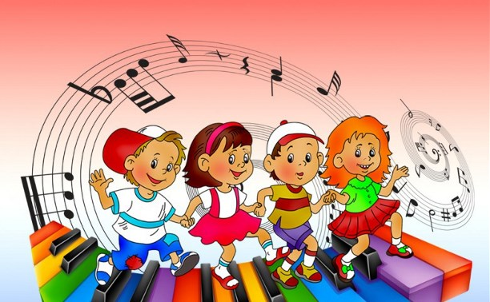
Проблемы у детей с ОВЗ:
1. Непроизвольность движений;
2. Боязнь нового места, общения с незнакомыми людьми;
3. Речевые нарушения или отсутствие речи;
4. Замкнутость, не активность детей;
5. Неустойчивые внимание и память у дошкольников.

Slide 6
Способы решения проблемы:
Занятия по логоритмике, координации движений.
Пальчиковая гимнастика для мелкой моторики рук.
Упражнения для нормализации мышечного тонуса – силы и точности движений.
Певческие упражнения для развития силы, высоты, тембра голоса.
Упражнения на развитие речевого, певческого дыхания.
Театрализованные игры, упражнения, игры-драматизации на восприятие образов и выражение их мимикой, жестами, пластикой, речью, интонацией.
Упражнения, пляски, игры, хороводы на развитие чувства темпа и ритма в музыке, движениях, речи, в игре на ДМИ.
Игры, хороводы, танцевальные композиции, направленные на воспитание личностных качеств, коллективизма, взаимной поддержки.

Slide 7
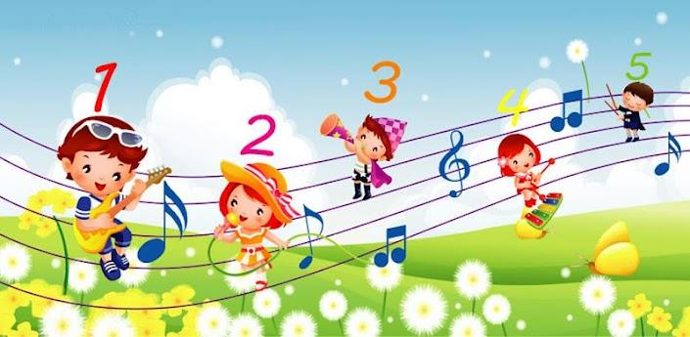
Особенность работы с детьми с ОВЗ состоит:
1.Стимуляция элементарной активности, а не способ освоения танцевальных движений.
2. Развитие элементарных вокализаций, простейших звукоподражаний, а не совершенствование произношения.
3. Поиск новых способов побудить ребенка к танцевальному творчеству, а не оттачивание танцевальных движений.

Slide 8
Основные принципы музыкальных занятий
для детей с ОВЗ:
Ребёнок и педагог – равные партнёры.
Игровое общение.
Возможность быть принятым окружающими без всяких условий.
Индивидуальность ребёнка: ребёнок как личность, ребёнок с личным опытом.
Моменты ритуализации (повторяющаяся структура занятия).
Чередование разных видов деятельности.
Использование игровых, наглядно-слуховых, наглядно-зрительных приёмов.

Slide 9
.
Педагогические технологии в работе с детьми с ОВЗ:
1.Музыкотерапия — психотерапевтический метод, основанный на целительном воздействии музыки на психологическое состояние человека.
2. Психогимнастика – тренировочные, активизирующие психомоторику этюды, упражнения, игры, направленные на развитие и коррекцию различных отклонений в психических процессах.
3. Логоритмические занятия – это система музыкально-двигательных, речедвигательных и музыкально-речевых игр, объединенных общим сюжетом и игровой формой.
4.Музыкально-дидактические игры.

Slide 10
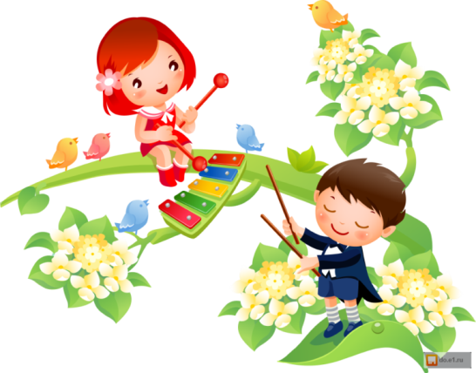
Активные формы музыкотерапии:
Вокалотерапия
Ритмотерапия
Сказкотерапия
Кинезитерапия
Инструментальная музыкальная терапия
Пассивные формы музыкотерапии:
Коммуникативная музыкотерапия
Регулирующая музыкотерапия
Колоколотерапия
Орнитотерапия

Slide 11
Кинезитерапия - лечение движением: 1.Психогимнастика – комплекс упражнений, игр, этюдов.
2.Сюжетно-игровая – вариант двигательной терапии, где все упражнения объединены одним сюжетом и проводятся в игровой форме с подгруппой или группой детей. Основа – игровая импровизация.
3.Интегративная: рисование под музыку, музыкально-подвижные игры, пантомима, пластическая драматизация под музыку, создание стихов, рисунков, рассказов после прослушивания музыки и др. творческие формы.

Slide 12
Психогимнастика включает в себя:
*игры на развитие внимания
*игры на развитие памяти
*игры на преодоление двигательного автоматизма
*подвижные игры
*игры, способствующие успокоению и организации
*игры на выражение различных эмоций

Slide 13
Логоритмические занятия
*Внимание.
*Слуховое восприятие.
*Пространственную ориентировку.
*Способствует коррекции речевых нарушений.

Slide 14
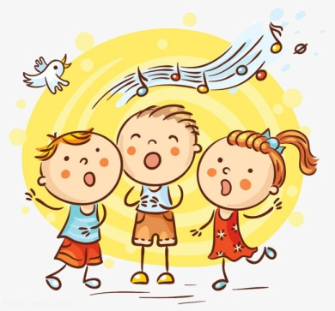
Виды музыки
*Успокаивающая – музыка для расслабления - нежная, спокойная, тихая, мажорная, светлая (для возбужденных детей).
*Музыка для расслабления усиливается при сочетании музыки и слова.
*Стимулирующая музыка – стимулирует общий жизненный тонус, пьесы подвижного, быстрого темпа (для заторможенных детей, вялых в двигательном и эмоциональном проявлении).
Кинезитерапия- лечение движением: 1.Психогимнастика – комплекс упражнений, игр, этюдов.
2.Сюжетно-игровая – вариант двигательной терапии, где все пражнения объединены одним сюжетом и проводятся в игровой форме с подгруппой или группой детей. Основа – игровая импровизация.
3.Интегративная: рисование под музыку, музыкально-подвижные игры, пантомима, пластическая драматизация под музыку, создание стихов, рисунков, рассказов после прослушивания музыки и др. творческие формы.
Критерии подбора музыки:
Музыка должна нравиться детям.
Должна быть знакома.
Время прослушивания (не более 10мин.)

Slide 15
*Правильно подобранная музыка может оказывать терапевтическое воздействие на ребенка.
*Снимает неврозы и раздражительность - «Лунная соната» Бетховена, «Итальянский концерт» Баха, музыка Генделя.
*Успокаивает, уменьшает чувство тревоги, нерешительности – вальсы Штрауса, «Колыбельная» Брамса.
*Способствует росту умственных способностей – муз. Моцарта.
*Нормализует работу мозга прослушивание сюиты «Пер Гюнта».
*Стимулирует интеллектуальную деятельность – музыка Бетховена, Штрауса. *Поднимает жизненный тонус, наполняет жизненной силой, творческой энергией, вдохновляет – Шестая симфония, часть 3 - Чайковского, Прелюдия 1 – Шопена. Из эстрадной музыки - музыка Демиса Руссоса, Хулио Иглессиаса, песня А.Пахмутовой – «Беловежская пуща», оркестр Поля Мориа.

Slide 16
Утренники и развлечения
* Музыкальный руководитель разучивает песни, танцы, хороводы.
*Логопед отрабатывает тексты, добиваясь правильного звукопроизношения.
*Учитель проводит словарную работу, закрепляет речевой материал.

Slide 17
Условия воспитания и обучения детей с ОВЗ:
1.Создание нормативно-правового и программно- методического обеспечения.
2.Создание предметно-развивающей среды.
3.Кадровое обеспечение.
4.Создание психолого-педагогического сопровождения.
5. Взаимодействие детского сада и семьи.

Slide 18
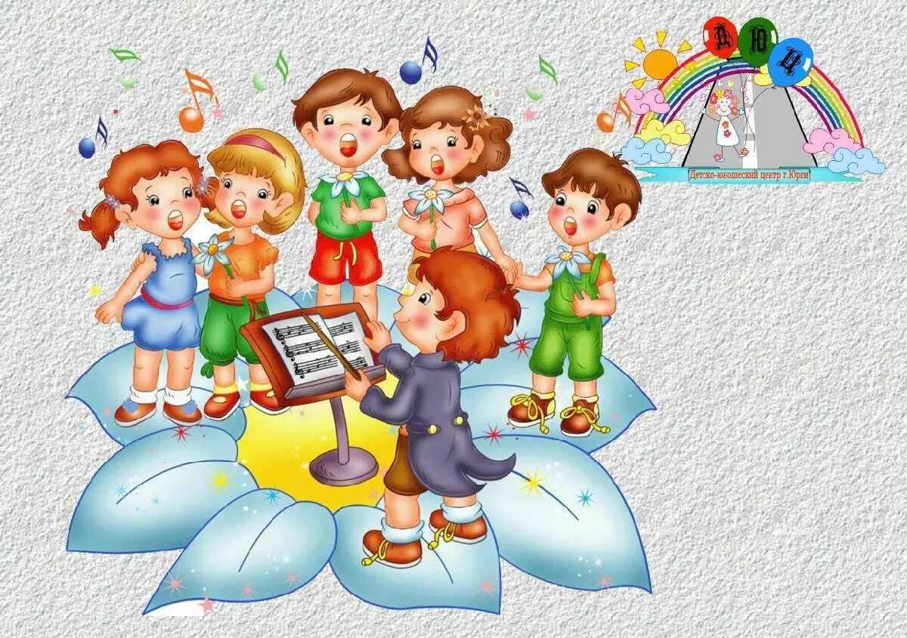
Музыкально-коррекционная работа с обучающимися с овз. Элементарное музыцирование

Slide 29
На уроках музыки можно применять разнообразные музыкальные движения-это может быть дирижирование под музыку, движение ветра руками, танцевальные движения, движения связанные с ритмом, характером музыки и т.д. Изображение движений животных, растений, цветков.

